Slide 1


Slide 2
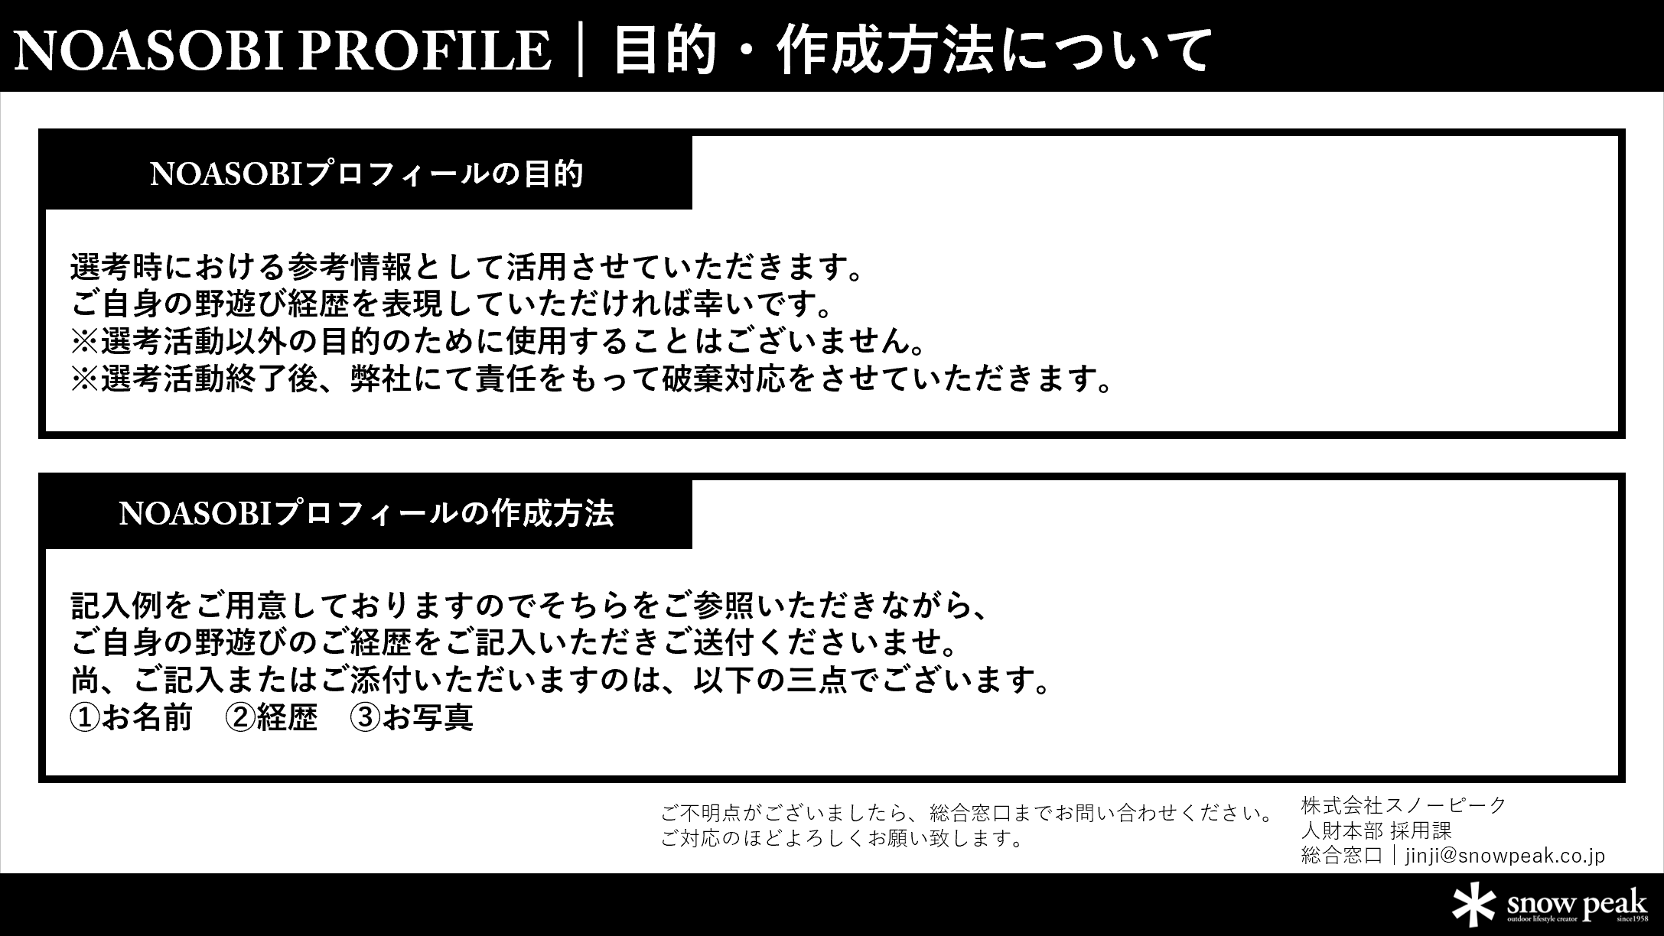

Slide 3
お名前（ふりがな）
時期
エピソード
時期
エピソード
時期
エピソード

Slide 4
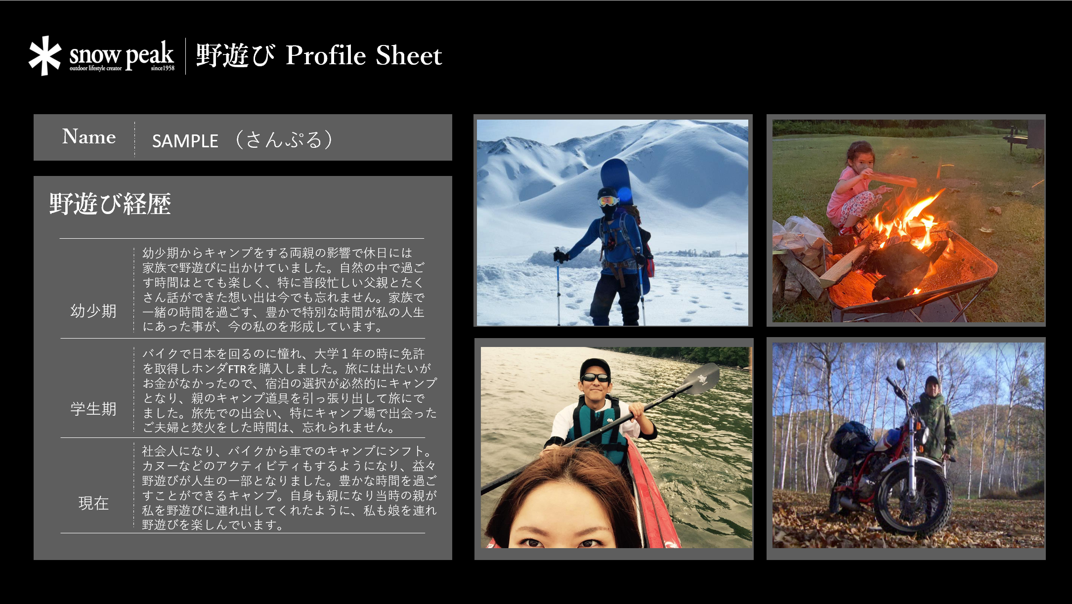

Slide 5
